Slide 1
案例1，甲劝说乙清晨去马路上跑步，希望乙被汽车撞死。乙接受劝告之后每天坚持清晨去马路上跑步，某日，乙在马路上跑步时，被违章驾驶的丙驾车撞死。问题：甲的行为与乙的死亡结果之间是否存在因果关系？
案例2，甲欲投毒杀害乙，刚从药店买回毒药，将药放在自己办公室桌上，此时乙正好前来甲的办公室聊天，看到桌上放的毒药，以为是糖，拿过来就放到嘴里吃下，后乙死亡。问题：甲的行为与乙的死亡结果之间是否具有刑法上的因果关系？
案例3，徐某欲放火报复前女友蒋某。某冬日凌晨，徐某携放火工具进入蒋某家院内，断开电源开关后，徐某将汽油泼洒在窗台及门上。徐某用木棍击碎玻璃窗，向屋内泼洒汽油。蒋某的父母蒋大某、卢某被惊醒后，使用警用手电照明，并因害怕开启电击功能击打出电火花，引发大火将蒋某父母烧伤，房屋烧坏。卢某因大面积烧伤，经抢救无效死亡。问题：徐某的放火行为与被害人卢某的死亡结果之间是否存在因果关系？
案例4，甲故意伤害乙，导致乙受到濒临死亡的重伤。乙在被送往医院接受治疗时，医生丙基于一般过失，最终导致乙死亡。问题：甲的行为与乙的死亡结果之间是否存在刑法上的因果关系？

Slide 2
模拟案例：黄某放火烧李某的房屋，但火蔓延到了隔壁范某的房屋。范某被火势惊醒逃至屋外，想起卧室有5000元现金，即返身取钱，被烧断的房梁砸死。
问题：如认定黄某放火与范某被砸死之间存在因果关系，可能有哪些理由？如否定黄某放火与范某被砸死之间存在因果关系，可能有哪些理由？（两问均须作答）
答案：黄某放火与范某死亡之间，介入了被害人范某的行为。要判断黄某的放火行为与范某的死亡结果之间是否存在因果关系，本质上就是判断，介入因素（范某冲进火堆拿5000元）是正常还是异常。
一种观点认为，被害人冲入火中取5000元是正常的，不属于异常的介入因素，不会中断行为与结果之间的因果关系。故前行为与危害结果之间存在因果关系。
另一种观点认为，被害人冲入火中取5000元是不具有通常性，是异常的介入因素，且独立导致了被害人死亡，中断了行为与结果之间的因果关系。故前行为与危害结果之间不存在因果关系。

Slide 3
刑法中的因果关系
一、因果关系的概念
刑法中的因果关系是指危害行为（实行行为）与危害结果（实害结果）之间的一种客观的引起与被引起的关系。因果关系理论所要解决的问题是，哪个“因”需要对“果”承担责任。
因果关系的本质：行为与结果之间“合乎规律”（正常的、可预见的、可以想象得到的）的引起与被引起的关系。
根据罪责自负的原则，一个人只对自己的危害行为造成的危害结果承担刑事责任。因此，当危害结果发生时，要使某人对该结果负责任，就必须查明他所实施的行为与该结果之间具有因果关系。
因果关系具有枢纽性的地位，决定直接故意犯罪中结果犯既遂未遂问题；决定间接故意犯罪和过失犯罪成立与否问题；决定是否成立结果加重犯，关系着定罪和量刑。（复旦投毒案 乙肝）
犯罪发展过程“行为制造危险—危险发展—现实化为实害结果”

Slide 4
二、因果关系的特征
1、客观性：危害行为与危害结果之间的因果关系是不以人的主观意志为转移的客观存在。
开枪杀人，子弹打中路人
2、相对性：原因与结果是相对的，某一事实既是前一事实的结果又是后一事实的原因，需从整个因果链条中抽出一对行为和结果来研究。
打伤小明，小明住院被庸医治死，小明孩子饿死。
3、必然性：因果关系一般表现为行为和结果之间存在着内在的、必然的、合乎规律的引起与被引起的关系。
小明抢劫小强的治疗费，导致小强无钱就医而死亡。由于劫财行为没有引起死亡的必然性、规律性，小明不对死亡负责。
4、复杂性：多因一果或者一因多果。
小明辱骂小芳，小芳心脏病发作死亡；
小明开一枪，打死一人一犬。

Slide 5
注意：因果关系的有无与刑事责任的有无是两个不同层次的问题，因果关系只是行为人对该结果承担刑事责任的客观条件、必要条件，不是充分条件。
小明在人迹罕至的深山盗伐林木，砸死了隐蔽在旁的守林人小强。有因果关系，但是否负刑事责任，还要看小明的主观过错（故意、过失、意外事件）。
即使存在因果关系，行为人也不一定对结果负刑事责任；没有因果关系，行为人只是不对结果负责，但其行为本身也可能要承担刑事责任。（未遂 行为犯 危险犯）
甲手持一把机关枪在追杀他的仇人乙，但是没有打中，乙在逃跑的过程中又遇另一仇人丙，被丙打死。虽然乙的死亡和甲的射击行为没有因果关系，甲不对死亡结果承担刑事责任，但是甲应当承担故意杀人罪未遂的刑事责任。

Slide 6
三、因果关系的意义
确认行为与结果存在因果关系，是让行为人对该结果负刑事责任的客观基础。
行为犯：危害行为实施到一定程度就是犯罪既遂
危险犯：出现危险状态就是犯罪既遂，无刑法因果关系
实害犯：存在因果关系，犯罪既遂，否则未遂、中止等
1、影响故意犯罪的形态
小明砍杀小强，致小强重伤，送往医院途中遇车祸死亡。
2、影响过失犯罪是否成立的判定
过失犯罪只存在成立与否的问题，成立过失犯罪必须要有危害结果。（妨害传染病防治罪除外）
3、影响结果加重犯的认定
小明抢劫小强，将小强打昏在悬崖边，拿走财物离去，小强苏醒后想爬起来，不慎摔下悬崖死亡。

Slide 7
例1，（实害犯）甲为了毒死乙，在乙的红酒中投放毒药，乙中毒身亡，甲成立故意杀人罪既遂。如果乙饮酒后过于兴奋失足摔死，由于甲的投毒行为与乙死亡没有因果关系甲不用对死亡结果承担责任，甲仅成立故意杀人罪未遂。
例2，（过失犯）货车司机甲超载了十几吨货物，在路上正常行驶，乙醉酒驾驶小轿车操作不当从后方撞上了货车，乙车毁人亡。交通肇事罪为过失犯罪，当行为人违反交通运输管理法规的行为与重伤、死亡等严重结果之间具有因果关系时，才成立该罪。虽然甲严重超载违反了交通规则，但这一违章行为并不是造成事故的原因，乙醉驾操作不当才是造成事故的原因，乙的死亡与甲的行为没有因果关系，因此，甲不成立交通肇事罪。
例3，（结果加重犯）甲抢劫乙后，乙生活困难，跳楼自杀。由于甲的行为与乙死亡无因果关系，甲不成立抢劫致人死亡的结果加重犯，如果甲抢劫时殴打乙造成死亡，甲成立抢劫致人死亡的结果加重犯。

Slide 8
四、因果关系的判断步骤
从司法活动的常识和经验来看，如果出现了危害结果（如死亡结果），那就应该寻找原因。刑法理论其实是对司法活动的总结、概括，我们学习因果关系的判断，其实与司法活动中如何认定原因与结果之间的因果关系，基本上是吻合的。
司法机关寻找原因，一般分为两个步骤：
第一，大面积撒网，把可能的原因尽量先全面排查一遍；
第二，重点捕捉，把不重要、无关的原因剔除出去，让重要的原因对结果负责。

Slide 9
第一步：以条件说为基础（大面积撒网）
条件说是判断因果关系的基本方法，行为和结果存在“若无前者，就无后者”的关系（无A则无B），那么前者就是后者的原因。
假定条件不存在看结果是否会发生，无A 则无B，存在因果关系，无A也有B，A不重要，不存在因果关系。（德国汽车检测刹车重要性，不妨拆掉刹车试试）
例1，如果甲不杀乙，乙就不会死亡，那么甲的行为就是乙死亡的原因，二者之间存在因果关系。
例2，甲在教室殴打乙致轻伤，乙出门等公交车去医院治疗，结果遇上丙交通肇事而将乙撞成重伤，乙被送往医院治疗时，医生丁因为重大过失给乙用错药，导致乙死亡。
本案中，没有甲的殴打行为，乙就不会出门等车，就不会碰到丙的交通肇事，也就不会遇到医生丁。按条件说，甲、丙、丁的行为都与死亡结果之间具有因果关系。显然，条件说将因果关系的范围“扯得过远”，应予以一定的限制。

Slide 10
1、因果关系中的“因” 仅指危害行为，而且必须是实行行为，不包括预备行为。
危害行为是一种类型性的行为，通常而言具有造成危害结果的可能性，并且是刑法所禁止的行为，如用刀、枪杀人的行为。日常生活行为、预备行为不具导致具体危害结果的类型性、通常性。即便确实导致了危害结果，那也是极其偶然的、不“合乎规律”的，多是因为介入了其他因素（异常）而改变了正常的因果流程。
例1，甲追赶小偷乙，乙慌忙中撞上疾驶汽车身亡。追赶小偷并非“危害行为”，是合法行为，不是刑法所禁止的行为，故不能肯定甲的行为与乙的死亡结果之间的因果关系。
例2，甲劝说乙清晨去马路上跑步，希望乙被汽车撞死，乙果然被汽车撞死。甲的劝说行为是日常生活行为，不是危害行为，与乙的死亡结果之间没有因果关系。
例3，甲准备了毒药给自己的妻子乙喝，放在书柜中，准备吃晚饭的时候放入乙的饭中。但乙提前回家，发现书柜中的毒药，以为是食品，服用后死亡。

Slide 11
2、因果关系中的“果”仅指实害结果，不包括危险结果
因果关系中的危害结果仅指属于犯罪构成要件的结果，与保护的法益直接相关。是具体的实害结果，不包括危险结果；是现实的结果，不是假设的结果。
例1，小明超速行车，吓死路边的小芳。
例2，甲射杀乙，但未击中。虽然有致乙死亡的危险，但是杀人行为没有导致死亡结果，故本案不存在因果关系。
例3，乙将丙从10楼推下，在丙坠落时，甲持枪将丙爆头。虽然乙的行为必然会导致丙死亡，但这只是假设的结果。甲的行为才是导致丙死亡的原因，故甲的开枪行为与丙的死亡有因果关系，乙的行为与丙的死亡没有因果关系，毕竟不是乙的行为直接导致死亡结果。

Slide 12
条件说的局限：
（1）范围太广：如母亲不生杀人犯，杀人犯就不会杀人。
（2）重叠的因果关系（二重因果关系）：小明、小强都在被害人小芳的饮料中单独投入足以致死的毒药。（5+5 10+10）
（3）假定的因果关系：被害人亲属在死刑犯执行现场先于法警开枪。（人总有一死）
（4）存在介入因素时，结论不合理：小明故意伤害小强并致其重伤，小强就医，当晚，医院发生火灾，小强被烧死。

Slide 13
第二步：相当因果关系说（重点捕捉）
相当因果关系是对条件说的一种限制，条件说得出的只是“事实上的因果关系”，还应进行相当性的判断，即“法律上的因果关系”。借助“相当性”这个概念对条件说进行限制，筛选出对结果有作用的重要条件，按照这种理论，只有根据一般社会生活经验，行为当然地或概然地引起结果，才具有相当性。
张三叫李四来吃饭，结果李四路上遭遇车祸。张三与李四的死亡有因果关系吗？（经验法则，内心愧疚，不会去自首）
A（条件）→（B条件，又称介入因素）→C（结果）
为了限缩条件的范围，在条件说的基础上引入介入因素，提出了因果关系中断论。介入因素指前条件已经作用在对象上，在结果尚未发生前，又作用了一个条件（介入因素）的情形。

Slide 14
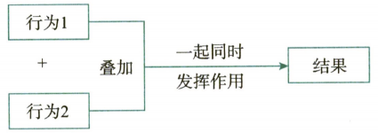
相当因果关系有两个判断步骤：
（1）根据条件说得出“事实上的因果关系”。
根据“若无前者，就无后者”的判断标准，得出前行为与后结果存在事实上的因果关系。如果不符合条件说，则可否认刑法上的因果关系的存在。有几种特殊的因果关系，值得注意：
重叠的因果关系，指两个以上独立的行为，独自不能导致结果的发生，但重叠在一起就会导致结果的发生，这也被认为存在因果关系。
例如：小明和小强互不知情，都想杀害小芳，各自向小芳投了5毫克毒药，小芳一口喝光，中毒死亡。在行为时，两人均以为5毫克可以致命，事后鉴定10毫克才能致命。小明制造的危险与小强制造的危险是叠加关系，共同制造了实害结果，属于二因一果。各自构成故意杀人罪既遂。“重叠”是指叠加的意思。

Slide 15
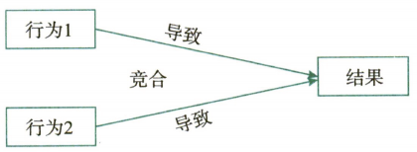
竞合的因果关系，指两个或两个以上的行为分别都能够导致结果的发生，但行为人在没有犯意联络的情况下，竞合在一起造成了危害结果的发生。
例如：小明小强互不知情，都想杀害小芳，各自向小芳投了致命量的10毫克毒药，小芳一口喝光，中毒死亡。单独看小明，小明的行为与小芳的死亡有因果关系。单独看小强，小强的行为与小芳的死亡有因果关系。在此存在双重的因果关系，竞合在一起。各自构成故意杀人罪既遂。
小明小强互不知情，同时向小芳开枪，均击中心脏，小芳死亡。假如只有一枪击中小芳，无法查明是小敏还是小强击中的。

Slide 16

假定的因果关系，刑法因果关系中的实害结果，是指现实发生的结果，不包括假设的结果。假设的结果与行为之间的因果关系被称为假设（假定）的因果关系，这种因果关系不是现实的因果关系，不被采纳。
例如：小明欲杀小芳，致小芳致命伤，2小时后必死无疑（前条件）。小明又后悔，开车送小芳去医院。20分钟后，小强驾车不慎撞向小明的汽车（后条件），致小芳当场死亡。虽然小明的杀人行为必然会导致小芳2小时后死亡，但是该结果是假设的结果，二者是假设的因果关系。现实的死亡结果是由小强导致的。小明不构成故意杀人罪既遂。小明自动放弃犯罪，并送小芳去医院，构成故意杀人罪中止。小强构成交通肇事罪。
沙漠钻孔案，死刑犯执行案。

Slide 17
（2）在条件说的基础上，进行相当性的判断，得出“法律上的因果关系”。
只有根据一般社会生活经验，行为当然地（naturally）或概然地引起结果，才具有相当性。相当性的判断标准采取客观说。以行为时客观存在的所有事实以及行为发生之后的事实，根据一般人的生活经验进行判断。
例如，血友病案（甲用刀将乙砍伤，乙因血友病流血过多而死）。根据这种学说，受害人的血友病是客观存在的事实，血友病由于出血过多而死亡是一般人都能预见到的事实，因此，不考虑行为人是否认识，都肯定存在因果关系。

Slide 18
（3）介入因素与相当因果关系
介入因素，是指介于先前行为与最后结果之间的因素。介人因素在因果链上的复杂性在于它不仅直接产生了结果，而且使得某些本来不会产生这种结果的先前行为和结果发生了某种联系（中介纽带作用）。
介入因素包括三类情形：自然事件、他人行为以及被害人自身行为。
例如，小明故意伤害小芳并致其重伤，小芳被送到医院救治。当晚，医院发生火灾，小芳被烧死。又如，小明故意伤害小芳，小芳在送往医院过程中发生车祸被撞死。
在上述案件中，伤害行为（前行为）本来不会直接导致死亡结果的发生，但由于介入因素（医院的火灾、路上的车祸）使得前行为与死亡结果发生了联系。
如果A代表前行为，B代表介入因素，C代表最后结果，那么当A+B→C，A与C之间就存在因果关系；如果是B→C，那么A与C之间就没有因果关系。

Slide 19
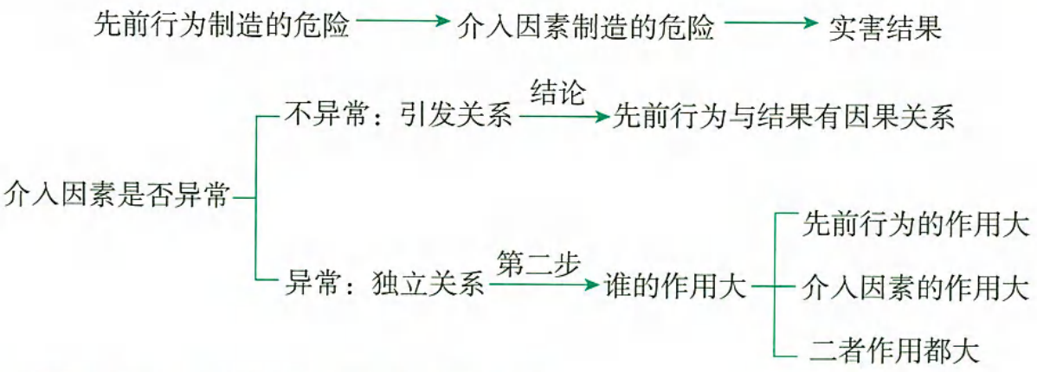
介入因素不异常：先前行为与介入因素具有引发关系。结论：先前行为与结果有因果关系。（A+B→C）
例1，小明欲烧死小芳，将小芳的衣服点燃，小芳情急之下为了灭火而跳进河里，溺亡。介入因素是小芳跳河，小芳为了灭火而跳河，不异常，是小明的点燃行为引发的。跳河导致的死亡结果应由小明负责。
例2，小明驾车不慎将小芳撞倒，小芳昏倒在路中央，小明驾车逃窜。1分钟后，小强来不及刹车，将小芳轧死。介入因素是小强的车祸，该车祸不异常，是小明引发的，小明应对该车祸导致的死亡负责。小强的辗轧与小芳的死亡也有因果关系，本案属于二因一果。（小芳仇人经过一枪爆头 飞机掉下来砸死）

Slide 20
介入因素异常
先前行为与介入因素是独立关系，第二步考察：谁的作用大？
1、先前行为的作用大，介入因素只是促进作用。结论：因果关系不中断
例如：小明重伤小芳，小芳被送到医院，医生存在一定过失，小芳最终抢救无效死亡。第一步，介入因素（医生的过失行为）比较异常，不是小明的重伤行为引发的，二者是独立关系。第二步，先前行为（小明的重伤行为）作用大，因此，小明的重伤行为与死亡结果有因果关系。 （A→C）
2、介入因素的作用大（接近100%），结论：因果关系中断。
例如：小明重伤小芳，小芳被送到医院，医生存在重大过失（误用过敏药物），直接导致小芳死亡。第一步，介入因素（医生的过失行为）比较异常，不是小明的重伤行为引发的，二者是独立关系。第二步，介入因素（医生的重大过失）作用大，因此，医生的重大过失行为与死亡结果有因果关系。 （B→C）
3、二者作用都大，结论：二因一果。
例如，小明朝小芳的腹部桶了一刀，小芳倒地不起，小明离去。小强路过，也朝小芳的腹部桶一刀，然后离去。由于伤势过重，小芳死亡。第一步，介入因素（小强的出现及伤害行为）比较异常，不是小明的伤害行为引发的，二者是独立关系。第二步，先前行为（小明的伤害行为）与介入因素（小强的伤害行为）作用都大，死亡结果与二者都有因果关系，属于二因一果。 （A+B→C）

Slide 21
介入因素的种类
1.自然事件
例如：小明欲杀害小芳，将小芳打成重伤昏迷，然后离开。十分钟，发生地震，房倒屋塌，横梁掉下来砸死小芳。第一步，介入因素是地震，这与先前行为（小明的杀害行为）是独立关系。第二，地震导致的危险（横梁砸死人）阻断了先前行为的危险流（重伤昏迷），并由前者直接导致死亡。因此，死亡结果不能归属于先前行为，二者没有因果关系，小明构成故意杀人罪未遂，而非既遂。
2.被害人自身的行为
例如：小明欲杀其仇人小芳，在山崖边对其砍了7刀，被害人小芳重伤昏迷。小明以为小芳已经死亡，遂离去。但小芳自己醒来后，刚爬了两步即跌下山崖摔死。第一步，介入因素是被害人自身的行为（爬两步掉下山崖）。小明导致小芳重伤昏迷（先前行为）蕴含了出现介入因素的危险，介入因素的出现是由先前行为引发的，应由先前行为负责。因此，介入因素导致的结果应归属到先前行为头上。
3.第三人的行为
例如：小明持刀追杀小芳，小芳逃跑。小强看到仇人小芳，开枪打死小芳。第一步，介入因素（小强开枪）比较异常，与小明的追杀行为是独立关系。第二，介入因素作用大。因此，介入因素与死亡结果有因果关系。
小明在高速路上将小芳推下车，小芳被后面的车辆轧死。介入因素（后车行为）不异常，与小明的行为是引发关系。死亡结果与小明的行为有因果关系。
小明将儿童小芳砍成重伤，离开现场。小芳的父亲小强赶到，却坐在旁边，不救助（如果救助就不会死），小芳重伤死去。第一步，介入因素（小强的不作为）与小明的重伤行为是独立关系。第二步，介入因素（不作为）与小明的重伤行为作用都大，死亡结果与二者均有因果关系，属于二因一果。

Slide 23
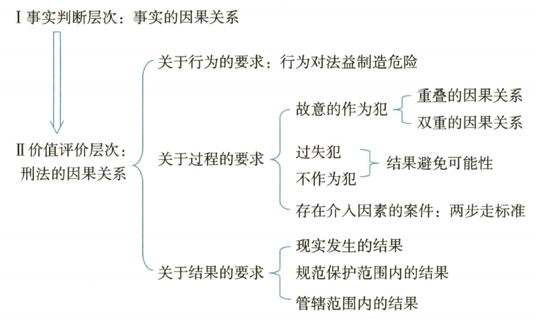

Slide 24
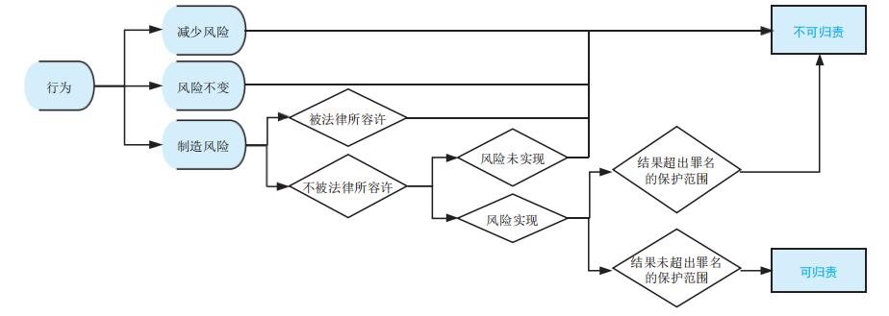

Slide 26
客观归责理论与因果关系
近年来，“客观归责理论”成为刑法学研究的一个热点问题，这从另一个角度阐述因果关系，使因果关系的判断更加规范化、实质化。
因果关系更加强调从事实、现象层面去揭示现象之间“引起与被引起”的关系，而且如果这种引起是合乎规律的（非异常的）“引起与被引起”之间的关系，那么，行为与结果之间就具有因果关系。
客观归责理论更加注重从规范（法律）层面进行判断，即行为为什么会与结果之间存在因果关系，其实质在于，行为制造或实现了刑法（法律）所禁止的风险，所以需要进行客观归责。
客观归责理论强调，在与结果有条件关系的行为中，只有当行为制造了不被法律所允许的危险，而且该危险是在符合构成要件的结果中实现（或在构成要件的保护范围内实现）时，才能将该结果归责手行为，即肯定行为与结果之间的因果关系。

Slide 27
实行客观归责必须具备三个条件：
条件一：制造不被法律允许的风险
1.如果减少了风险，就应排除客观归责
例.甲看到1块石头快要落到乙的头上，便推了一下乙，使石头砸在乙的肩膀上。尽管乙的肩膀也受到了伤害，但不能将伤害结果归责于甲。因为甲的行为并没有创设风险，而是降低了风险，二者之间没有因果关系。
实际上，因果关系理论也能解释这个问题，甲的行为是有益于乙的，不属于刑法上的危害行为，故甲的行为与被害人的伤害结果之间不存在刑法上的因果关系。
2.如果行为没有减少风险，也没有提高危险，也不能将结果归责于行为人
例.行为人向快要决堤的河里倒了1盆水，由于不能肯定1盆水增加了决堤的危险，故不能将决堤的结果归责于行为人。
3.行为人虽然制造了危险，但如果危险被允许（如合法行为、日常生活行为），排除客观归责
例1.遵守交通规则的驾驶行为致人死亡的，不能将死亡结果归责于驾驶者。
例2.乙欠甲的钱到期了，到期当日甲去乙家门外敲门。乙问是谁呀？甲说：“是我，你该还钱了。”乙未开门，乙家住14楼，为了躲债，从窗户边用绳子准备下到13层楼去，结果不慎失足坠楼身亡。甲只是正常的催债，甲的行为与乙的死亡结果之间没有因果关系。

Slide 28
条件二：实现不被法律所允许的风险
即在具体结果中实现了由行为人所制造的不被允许的危险。
例.甲给乙的饭菜里投放毒药，乙吃过后毒性发作死亡，甲的投毒行为已经实现了造成被害人死亡的结果，即投毒风险实现了。
如下情形，不能认为行为实现了不被法律所允许的风险，不能对行为人归责：
1.行为虽然对法益制造了危险，但结果的发生不是由该行为的危险所致
例.A造成B的伤害后，B在住院期间死于医院的火灾，A不需要对B的死亡结果进行归责，因为A的伤害行为本身并没有造成（实现）死亡结果，而是火灾造成了死亡结果。因果关系理论也可以说明这个问题，因为本案中可以认为“医院的火灾”是异常的因素，会中断伤害行为与死亡结果之间的因果关系。
2.行为没有实现不被允许的危险
例1.甲没有按规定对原材料消毒，导致职工感染病毒死亡。事实上，即使甲按照规定对原材料进行消毒，也不能发现病毒。由于未消毒的行为，并没有实现不被允许的危险，故排除客观归责换言之，“无A也有B”，即便不存在“甲不消毒”，职工也会感染病毒而死亡。故甲的行为与职工的死亡结果之间不存在因果关系。换言之，技术无法彻底清除的病毒所造成的危险无法避免，可以认为危险是被允许的，排除客观归责。
例2.护士在注射抗生素时没有为患者做皮试，患者因注射抗生素而死立。但事后查明，即使做皮试也不能查出患者的特殊反应。由于结果不具有回避可能性，该死亡结果不是因为“不做皮试”，故不能将死亡结果归责于护士的行为。

Slide 29
条件三：结果没有超出构成要件（罪名）的保护范围（任务）
如果所发生的结果不包括在构成要件的保护范围或者保护目的之内，就不能将结果归责于行为人。
其法理基础在于：每个法律规范、罪名，都是带着特定的任务来到这个世界的。刑法中的每个罪名都有其任务，就是保护特定的法益。而且其任务必须是明确的、可预知的、公众可以非常清楚地知晓。
例1.甲酒后在封闭的高速公路上驾驶机动车，撞死了突然违章横穿高速公路的乙。禁止酒后驾驶的规范，是为了防止因丧失或减轻控制车辆的能力而造成伤亡结果，所以，不能将乙死亡的结果归责于甲的酒后驾驶行为。也可以认为，被害人突然横穿高速公路是一个异常的因素，可以中断前行为与危害结果之间的因果关系。
例2.甲重伤王某致其昏迷。乞丐目睹一切，在甲离开后取走王某财物。甲的重伤行为触犯了故意伤害罪，但故意伤害罪的保护法益并不包括财产法益，乞丐取走财物的行为超出了故意伤害罪构成要件的保护范围，甲的伤害行为不需要对王某的财产损失负责，二者之间没有因果关系。
例3.丁在繁华路段飙车，2名老妇受到惊吓导致心脏病发作死亡。该案中，丁的飙车行为与被害人的死亡结果之间不存在刑法上的因果关系。刑法禁止飙车的目的是为了防止飙车行为造成车辆失控，而非防止飘车的声音。事实上，还有很多声音比此更大，如大声唱卡拉OK，但这并不是刑法所规范的对象。当然，本案中，丁可能要承担民事责任。

Slide 30
